Slide 1


Recursos Humanos
Bases de Dados NoSQL
GRUPO 3 : Filipa Santos (A83631) | Hugo Cardoso (A85006) | João Costa (A84775) | Válter Carvalho (A84664)

Slide 2
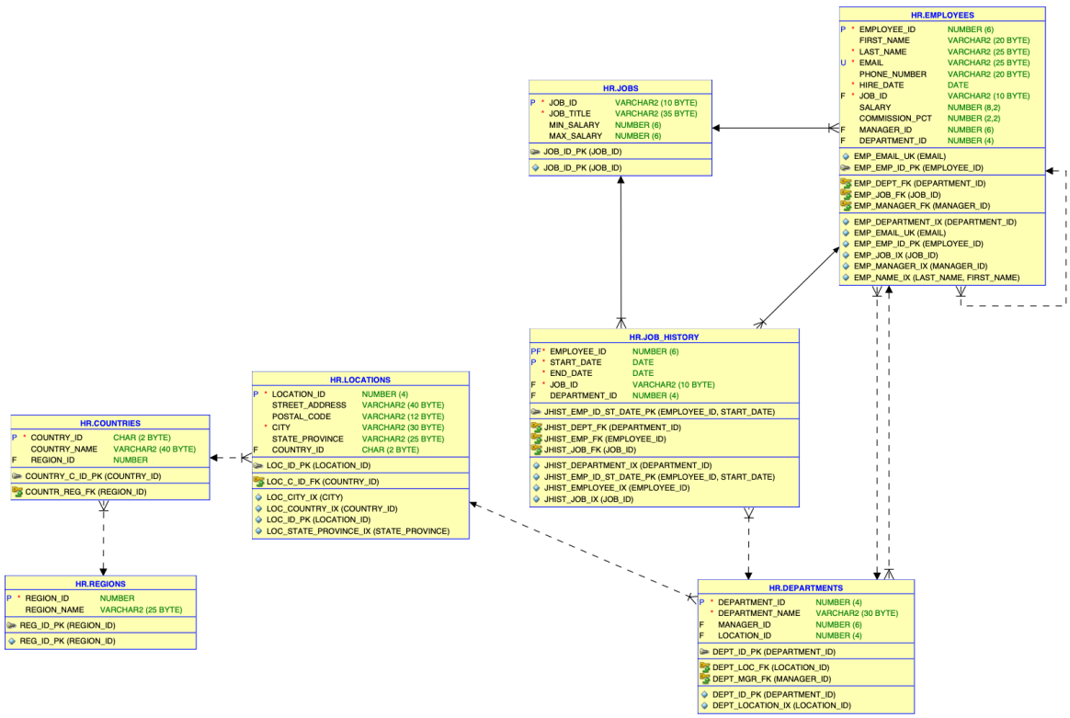
Esquema lógico relacional

Slide 3


Escolha das BDs não relacionais

Slide 4
Queries
3 queries transversais
2 queries extra
Média de salários por departamento
Top 5 empregados com o contrato ativo mais duradouro em cada região
Emprego antigo em que o utilizador com ID 176 faturou mais
Projetadas para tirar proveito dos pontos fortes de cada base de dados

Slide 5


Base de dados relacional - Oracle
Queries transversais:
1
2
3

Slide 6
Base de dados relacional - Oracle
Queries extra:
Total de empregados que trabalharam em cada departamento:
Todos os empregados com quem o empregado com ID=101 já trabalhou:

Slide 7


Base de dados documental - MongoDB
Migração e estruturação dos dados:
db.departments

Slide 8
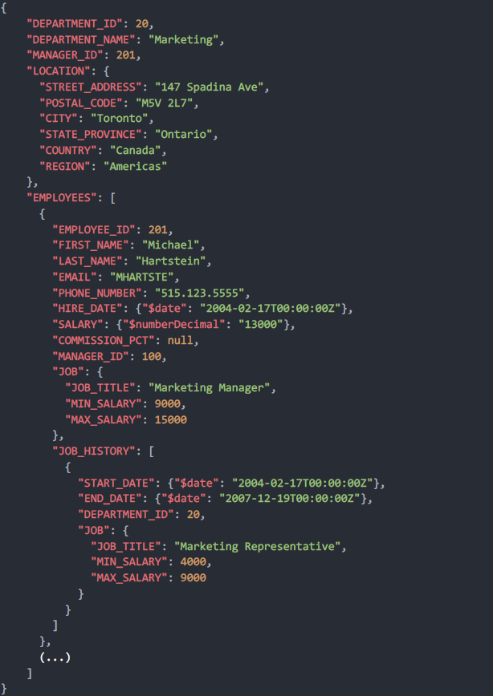
Base de dados documental - MongoDB

Slide 9
Base de dados documental - MongoDB
Queries transversais:
3
db.departments.aggregate([
{$unwind: "$EMPLOYEES"},
{$match: {"EMPLOYEES.EMPLOYEE_ID": 176} },
{$unwind: "$EMPLOYEES.JOB_HISTORY"},
{$project: {
_id: 0,
Emprego:"$EMPLOYEES.JOB_HISTORY.JOB.JOB_TITLE",
DataInicial: "$EMPLOYEES.JOB_HISTORY.START_DATE",
DataFinal: "$EMPLOYEES.JOB_HISTORY.END_DATE",
Faturado: {
$round: [
{$multiply: [
{$divide: [
{$subtract: ["$EMPLOYEES.JOB_HISTORY.END_DATE", "$EMPLOYEES.JOB_HISTORY.START_DATE"]
}, 1000*60*60*24*30]
}, "$EMPLOYEES.JOB_HISTORY.JOB.MAX_SALARY"]
},2]
}}
},
{$sort: {"Faturado": -1}},
{$limit: 1}
]).pretty()
1
2

Slide 10
Base de dados documental - MongoDB
Queries extra:
Número total de empregados por localização:
Maior salário de empregado por região:

Slide 11
Base de dados orientada a grafos – Neo4j
Modelo de dados:

Slide 12
Base de dados orientada a grafos – Neo4j
Migração de dados:
Criação de nodos:
Criação de relacionamentos:

Slide 13
Base de dados orientada a grafos – Neo4j
Queries transversais:
1
2
3

Slide 14
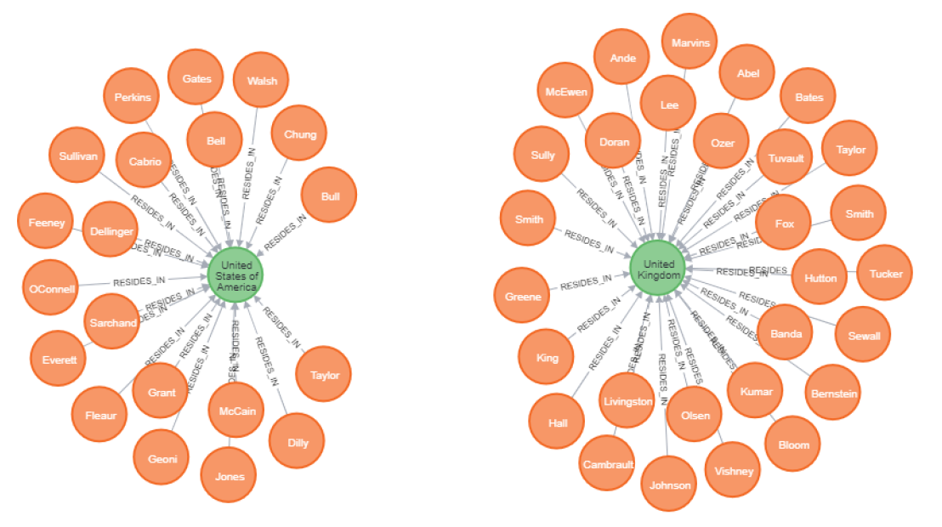
Base de dados orientada a grafos – Neo4j
Queries extra:
Empregados no 4º nível da cadeia de supervisão:
Criar relacionamentos RESIDES_IN de empregado para país, para todos os empregados que estão no 3º nível da cadeira de supervisão e têm o emprego de ‘Shipping Clerks’ ou ‘Sales Representatives’:

Slide 15
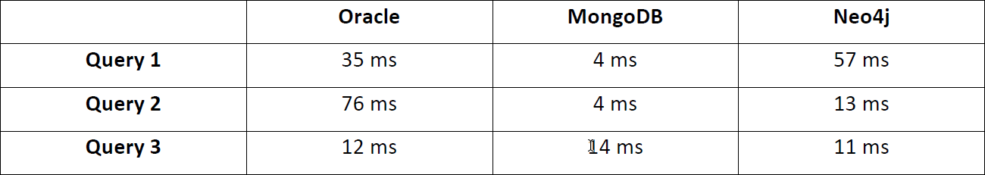
Comparação de tempos

Slide 16
Conclusão
GRUPO 3 : Filipa Santos (A83631) | Hugo Cardoso (A85006) | João Costa (A84775) | Válter Carvalho (A84664)

